Slide 1
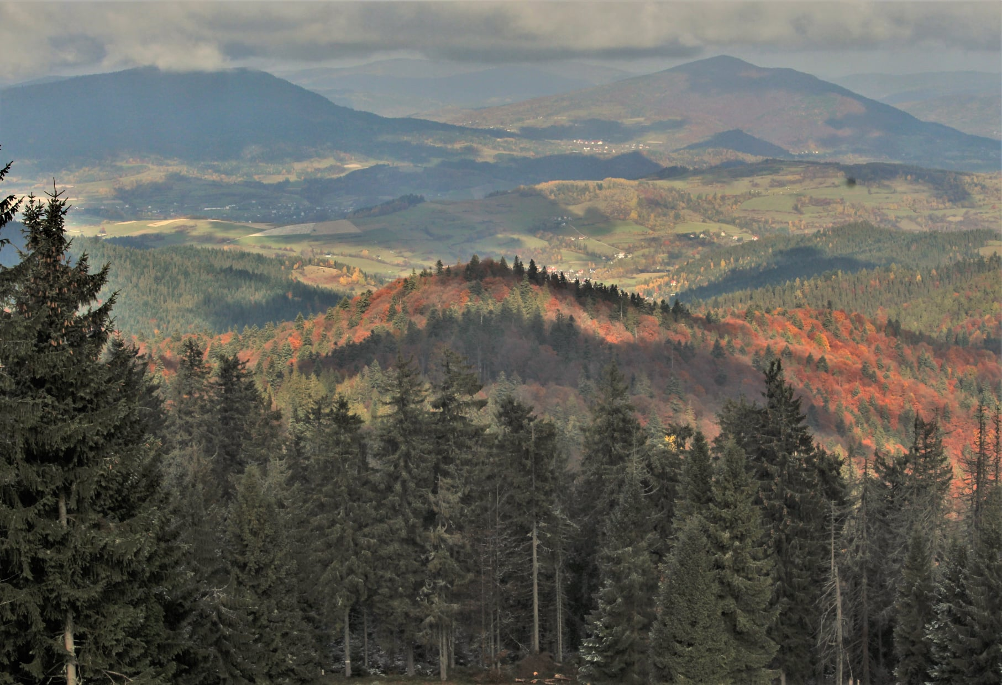
Księga Psalmów wielbi Boga – Stwórcę

Slide 2
“Dzień dniowi to opowiada, noc nocy wieść przekazuje” Psalm 19

Slide 3
“Wyciągam ręce do Ciebie; Moja Dusza pragnie Ciebie jak zeschła ziemia” Psalm 143

Slide 4
“Tyś dla mnie ucieczką: z ucisku mnie wyrwiesz, otoczysz mnie radościami ocalenia ” Psalm 32

Slide 5
“Ja zaś jestem robak, a nie człowiek, pośmiewisko ludzkie i wzgardzony przez lud.” Psalm 22

Slide 6
“Pozwala mi leżeć na zielonych pastwiskach. Prowadzi mnie nad wody, gdzie mogę odpocząć,” Psalm 23

Slide 7
“Pan jest moim pasterzem, nie brak mi niczego.” Psalm 23

Slide 8
“On gromadzi wody morskie jak w worze, oceany umieszcza w zbiornikach.” Psalm 33

Slide 9
“Przyjdźcie, zobaczcie dzieła Pana, dzieła zdumiewające, których dokonuje na ziemi.” Psalm 46

Slide 10
“Bo nie ze wschodu ani z zachodu, ani z pustyni, ani z gór [przychodzi] wywyższenie,” Psalm 75

Slide 11
“Oto synowie są darem Pana, a owoc łona nagrodą.” Psalm 127

